Slide 1

エネルギー問題を学ぼう
中高生、学びの流れ
①2つの課題
②目標と対策
③2050年には
④中高生の役割
CO2排出量が､一人当たり世界4位
化石燃料を燃やす発電を減らす
2050年に向けて、CO2排出が少なく、かつ、海外依存の少ないエネルギー社会をつくる
2050年という新たな時代は、あなたが主役ですよ！
課題１
一次エネルギーの海外依存性
海外に頼らないエネルギーを増やす
（2050年には40歳代。社会の中心で活躍）
課題２
1

Slide 2
1 日本の課題（課題1）
【エネルギーの課題】
今、私たちの国にはエネルギーに関し2つの課題があります。
1つは、地球温暖化の原因となっているCO2をどうやって減らすか（課題1）、ということです。
日本のCO2排出量は主要7か国で5位､一人当たりで4位となっており、その内の約4割は発電所からの排出であるため、CO2を排出しない電源の選択が重要となります。
また、同様に、産業部門（工場等）、運輸部門（自動車等）、業務部門（事務所等）、家庭部門それぞれにおいて対応する必要があります。
主要7か国の二酸化炭素排出量
主要7か国等の一人当たりCO2排出量
CO2の部門別排出量
2

Slide 3
1 日本の課題（課題2）
【エネルギーの課題】
2つの課題の内のもう1つは、エネルギーのほとんどが輸入であるため、エネルギー自給率^{＊1}をどうやって向上させるか（課題2）、ということです。
エネルギー自給率11.3％（2020年）は、食料自給率38％の1/3程度しかないのです。
（背景はP11/12参照）
従って今後は、CO2排出が少なく、そして海外依存の少ないエネルギー構造への転換を進めていく必要があります。
また、これら2つの課題は相互に関連していることから、同時に検討し同時に解決していくことが重要なのです。
先進国の一次エネルギー自給率
3

Slide 4

1 日本の課題（海外との比較）
【海外との比較】
2つの課題をグラフ化すると、日本は理想的な位置から最も遠い国であることが分かります。また、日本は国産資源が少なく、国際的なガスパイプラインや送電網もないなど、エネルギーの周辺環境に恵まれていないため、日本単独でのエネルギー安定供給体制が必要なのです。
（参考）ロシアは、自給率189%
4

Slide 5
2 エネルギーを考える（電源別の利点と課題）
【電源別の利点と課題】
電源によってそれぞれ特徴があります。リスク分散による安定的な電源の組合せが重要です。
＊2
電源の種類ごとの特徴一覧
完璧なエネルギー資源はないため､安全性を最優先にエネルギーの安定供給､環境性､経済性を考慮したS＋3E^{＊3}を基本とした電源バランスが重要です。
ワークシート 1/2
5

Slide 6

2 エネルギーを考える（エネルギーミックス）
電源を考える場合の基本
＝S＋３Eが重要です
太陽光
太陽光
天然ガス
天然ガス
原子力
太陽光
電力コストは安いか
環境にはどうか
（CO2排出）
安い電力
環境（CO2排出なし）
さらに
安定供給
自然の影響はどうか
（天候､昼夜）
安全性を前提に、特徴を活かして支える
資源の在庫は十分か
（E）
電源としての必要項目例
（E）
(E)
（安定供給=
安 全 性（S）
海外リスク小）
風力
地熱
出力の増減は自由か
大規模災害の懸念はないか
バイオマス
水力
化石燃料
太陽光
原子力
エネルギーミックス1（多様な電源の支え）
エネルギーミックス2（ミックスリング）
1973年の石油ｼｮｯｸの教訓から、各種の電源でS＋３Eを支えてるんですね
リングのバランスがリスク対応とは
ス・テ・キです！

Slide 7
3 目標と対策（目標）
【2030年の電源と温室効果ガスの目標】
これまで見てきたとおり、エネルギー資源として完璧なものはありません。従って、それぞれの電源をバランスよく発電する「エネルギーミックス」を目指す必要があります。
2030年に向けては、火力発電を大幅に減らし、一方で再エネの最大限の拡大や一定程度の原子力活用を図ることで課題1の温室効果ガスの削減、そして課題2の自給率向上が可能になります。
*）2021年の実績から、▲35％が目標となります。
2030年電源構成目標
温室効果ガス削減目標
7

Slide 8
3 目標と対策（CO2削減対策技術）
【CO2排出見通しと削減対策技術】
右図は、2050年までのCO2排出量の推移を表しています。青線では対策が不十分で、緑線の実現には①～⑥のCO2削減対策が必要です。
特に水素、アンモニア、合成燃料への燃料転換は、電源の転換だけではなく、社会全体への普及も考えられています。
そして、①～④はエネルギー自給率向上にも効果的であるため、2つの課題が同時に解決できることが分かります。
＊4
世界のCO2排出量と対策技術
ワークシート 3
8

Slide 9
4 まとめ（2050年のイメージ）
日本は2020年の10月､「2050年のCO2排出実質ゼロ」（カーボンニュートラル^{＊5}=CN）を表明しました。この実現には、エネルギーの重要性に目覚め、完璧なエネルギー資源はないことやエネルギーミックスを理解し、一人ひとりが、持続可能なエネルギーの選択と新たな社会を創る“主役”になる意識が重要です。2050年の社会や自分をイメージしてみましょう。
電力需要が急拡大する中で水力のシェアは低下
再エネが急拡大中
石油代替で天然ガスと原子力を強化
原子力は一旦ゼロに
CO2排出低減
1955→73まで電力需要が7倍と急増
電源の脱石油を強力に推進
（＊1）発電時のCO2を回収し、それを地中に埋める方式（CCS）の発電設備
CO2排出ｾﾞﾛへ
発電電力量割合の歴史と2050年の目標（約1世紀の変遷）
9

Slide 10

4 まとめ
カーボンニュートラルに向け、日本がやるべきこと
①CO2を排出しない電源へ大きく転換
②エネルギーの自給率向上、そしてエネルギー
ミックスで安定供給！
日本は、時代の要請に合わせ、主力電源を大胆に変化させてきた歴史があります。一人ひとりの意識と行動がその時代を創るのです。持続的エネルギー社会に向け
自分なりの挑戦を開始！
ワークシート 4
10
Notes:
今、エネルギーを学ぶ意味を

Slide 11

参考資料：地球温暖化の状況
（目標）
人間活動から排出される二酸化炭素（CO2）など温室効果ガス^{＊6}の増加によって、地球温暖化が進んでいます。国連での話し合い（COP28^{＊8}）を経て、世界の国々がその対策に取り組んでいます。
CO2の多くは、私たちの活動に必要なエネルギーを得るための化石燃料の燃焼によって排出されています。
温度上昇は1.5℃に抑える努力を追求する
（実績）
産業革命以降の気温上昇は約1.1℃
＊7
地球温暖化が進んでいる！
11

Slide 12
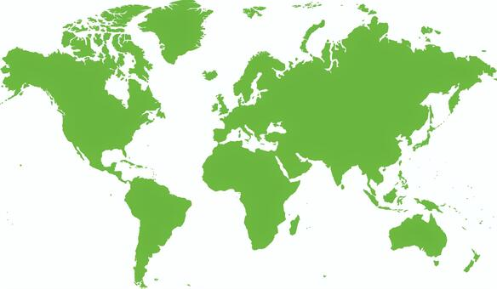
参考資料：エネルギーの不安定要因
東欧(ウクライナ)で戦争(2022/2～)
・化石燃料急騰で、特に、欧州の電気･ガス料金が高騰
・エネルギー安全保障を根本的に考え直す必要がある
中東(パレスチナ)で戦争(2023/10～)
・1973年の石油ショックは、中東第4次戦争から波及したことが想起
・戦争の拡大およびそれによる石油等の価格への影響が懸念
（ウクライナ/ロシア）
（ガザ地区･ハマス/イスラエル）
エネルギーの安定供給が懸念！

Slide 13
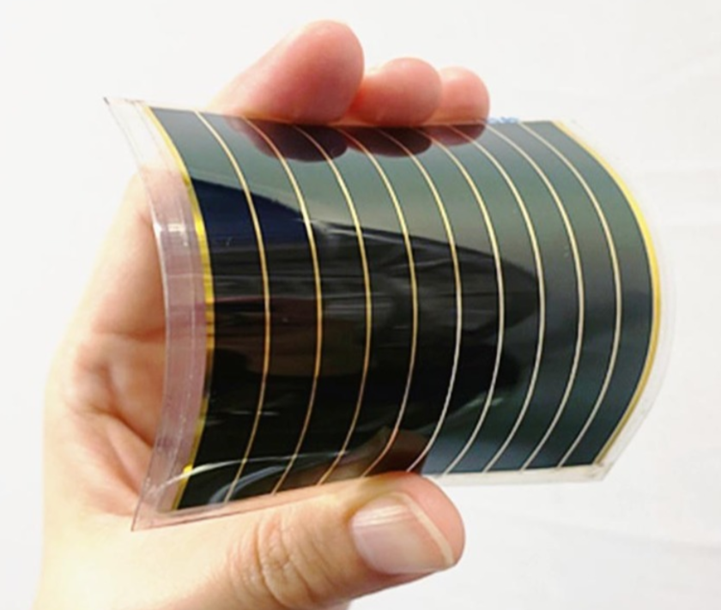
参考資料：CO2削減技術1
【CO2削減の具体例】
②-2ペロブスカイト太陽電池
① 省エネ（エネルギー効率の改善目標）
桐蔭横浜大学宮坂力教授などが、画期的な太陽電池を開発し、2023年度は、企業がぞくぞくと社会実装を発表し、実用化が期待できる状況です。
赤線が実績と目標で、石油危機直後の青線と同等の効率化が期待されています。
【特徴】
◆低コスト：印刷で量産できるため工程数も少なく、コストはシリコン製に比べ1/3～1/5と安い
◆安全保障：主原料はヨウ素であり、ヨウ素は日本が世界第2位の生産量を誇るものです
◆軽量：厚さ1μm（0.001ﾐﾘ）以下で軽く、曲面設置も可能で、応用範囲は広い（自動車も）
◆悪条件に強い：曇りや雨、室内でも発電でき、夕方の発電量降下も相当に緩やかです
◆高効率・高耐久性：研究の進展によって変換効率（25％）や耐久性（20年）と実用化が近い
省エネ目標
②-1 再生エネ導入状況と目標
2030年目標は、2021年の倍増で、特に風力が5倍と期待されています。
再エネ導入目標
13

Slide 14
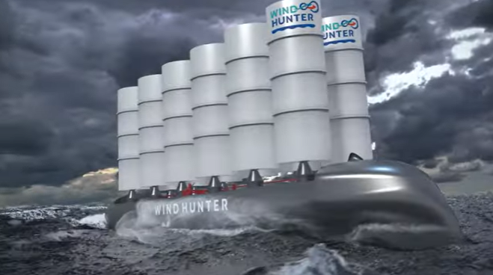

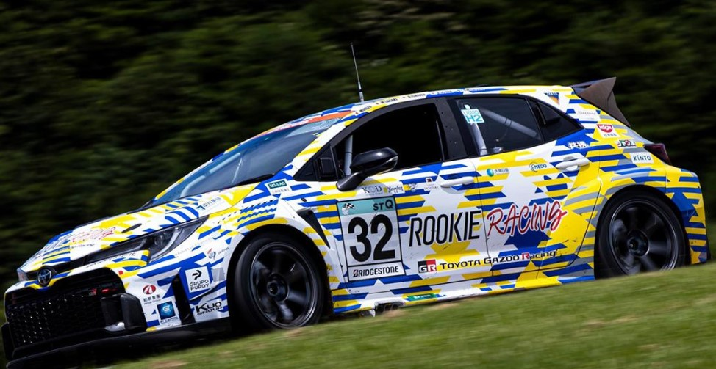
参考資料：CO2削減技術2
②-3 自力充電の電気自動車（EV）
③-2 水素（燃料転換）-新たな挑戦
EVへの給電は、充電器から行うという常識が変わるかも知れません。
図①～⑤のペロブスカイト太陽電池等から、毎日数十キロ走行分の給電が可能であるとして、画期的な研究開発が進行中です。
カーポート
⑤
風力と水素でゼロエミッション（2030年までに建造予定）
③
②
①
荒海が仕事場
④
電池の色は自由
太陽電池で自力充電
③-1水素エンジン車（HE）+CO2回収装置付き
ガソリンの代わりに水素で走る「水素エンジン車」。ガソリンエンジンと同等レベルの出力となり、実用化を前に海外公道で走行実証中。
・無人船（当初は有人）で10基の帆と水素燃料電池で推進し、強風が吹く海域を、自ら探して移動
・強風水域に来たら53mの帆を揚げ、風の力を利用しながら水中ﾀｰﾋﾞﾝで発電し、海水から純水を製造
・純水を電気分解→H2+ﾄﾙｴﾝ→ﾒﾁﾙｼｸﾛﾍｷｻﾝ→船のタンクに貯蔵、を繰り返し、タンクを満杯にする
・寄港ﾙｰﾄを自ら検索→接岸･陸揚げはﾄﾞﾛｰﾝで自動化荷揚げが終了でﾘｻｲｸﾙのﾄﾙｴﾝを積載し出航する
また、内燃機関の特徴である下記①/②を活用し、大気中のCO2回収に挑戦。このCO2を減らすという大逆転技術は、画期的で異次元のレベルです。
富士スピードウェイで挑戦
②エンジンオイルの熱
①エアクリーナーから大量の空気
フィルターでCO2吸着
吸着CO2の離脱
溶剤タンクにCO2回収
14

Slide 15
参考資料：CO2削減技術3
③-3 アンモニア（燃料転換）-多角的な用途
④ 原子力
アンモニアは、肥料での利用が多いが、燃焼してもCO2を排出しないため、今後は、産業用途への拡大が大きく期待されています。
2023/4にドイツは原子力廃止を決定。一方、安全保障等で廃止→継続の国も。また、革新炉開
発への期待もあります。
③-4 合成燃料（新燃料）-CO2の利用
⑤ CCUS/カーボンリサイクル（新技術）
ガソリンの代替として各種交通機関での使用が期待されます。
人工光合成でCO2と水から「基礎化学品」ができれば様々なプラスチックも可能等、画期的な技術です。
＊1：Direct Air Captureで空気中から直接CO2を取り込む方法
15
＊2：H2が再エネ由来の場合には「e-fuel」と呼ぶ

Slide 16

参考資料：用語の解説
エネルギー自給率^{*1}：生活や経済活動に必要な一次エネルギーのうち、自国内で確保できる比率を指します。このため、天然資源を多く保有する国ほどエネルギー自給率が高くなります。
準国産エネルギー^{*2}：原子力発電は、万が一海外からの燃料調達が途絶えても、国内保有燃料だけで数年間の発電ができるため「準国産エネルギー」の電源です（IEA（国際エネルギー機関）。
S＋3E^{*3}：エネルギの基本は安全性（Safety）、安定供給（Energy Security）、経済性（Economic Efficiency）、環境性（Environment）でありこの頭文字「S＋3E」が重要な視点とされています。
CCUS^{*4}：火力発電所等から出るCO2を分離・回収し、そのCO2を地下貯留する技術を”CCS”と言い、さらに、そのCO2を原料として再利用する新発想のイノベーションを”CCUS”と言います。「Carbon dioxide Capture, Utilization and Storage」の略。
カーボンニュートラル^{＊5}：温室効果ガスの排出量と吸収量を均衡させることです。それには、温室効
果ガスの排出量の削減と吸収作用の保全・強化（例えば、植林、森林管理等）が必要です。
温室効果ガス^{*6}：二酸化炭素（CO₂）､メタン（CH₄）､一酸化二窒素（N₂O）､フロンガ
ス（HFC₆他）の4種類があります。CO2は地球温暖化への影響が最大のガスです。
人為・自然両要因^{*7}：人為的な要因としては人間の活動を指し、自然的な要因として
は太陽活動や火山活動などを指しています。
COP28^{*8}：国連変動気候枠組み条約第28回締約国会議の略称です。地球温 暖化の対策
会議で、2023年秋にUAEで行った会議をCOP28（28回目の会議）と言います。
16

